Slide 1

Front-end Course https://academy.beetroot.se

Slide 2
HTML файли
Ми будемо набирати код у файлах які мають розширення .html
(наприклад index.html або myfile.html )
HTML файл ще називають HTML-документом (або сторінкою HTML)
HTML документи (файли) зберігаються на серверах (на хостингах)
З точки зору мережі Інтернет розширення файлу не має жодного значення, оскільки з сервера браузер отримує не html-файл у явному вигляді, а html-код
Контент HTML-документа – це текст, зображення, відео, аудіо
Тобто це ті сутності, які треба відобразити на html-сторінці

Slide 3
Тегова модель HTML
Контент у HTML–документі полягає у теги (tags)
<
tag_name
>
Наприклад
<html>
<p>
<div>
<img>
Усі імена тегів у мові HTML заздалегідь визначені, та розробник
не може використовувати свої імена тегів
Існуючі теги можна переглянути на сайті консорціуму W3С
https://www.w3.org/TR/2012/WD-html-markup-20121025/elements.html

Slide 4
Види тегів
Парні теги – теги, що мають закриваючу пару
<html>…… </html>
<head>…… </head>
<div>…… </div>
Контейнер, який також може включати інші теги, текст
Наприклад
<div>
<div>
<p>Це параграф з текстом</p>
</div>
</div>

Slide 5
Поодинокі теги, наприклад
<meta>
<br>
<img>
<hr>
Наприклад
<p>
Це перший рядок тексту<br>Це другий рядок тексту рядок тексту <img src="myimg.jpg">
</p>

Slide 6
Eлемент – це пара тегів (що відкриває та закриває) та розміщені між ними символьні дані (текст, або код)
<tag_name>Content</tag_name>
Open tag
Close tag
<title>web-document</title>
Element title
<p>First paragraph</p>
Element p
<div>
<p>First paragraph</p>
<p>Second paragraph</p>
</div>
Element div

Slide 7
Будь-який документ повинен мати 3 обов'язкові елементи
1. Один кореневий елемент <html>…</html>
2. Два розділи - <head>…</head> та <body>…</body>
<html>
<head>
<title>Document’s title</title>
Службова інформація (теги <meta>), опис стилів, підключення стильових файлів, файлів JS
</head>
<body>
- tags
- JS code
- text
- images
- media files
etc.
</body>
</html>

Slide 8
Обробка браузерами пробілів
Браузери ігнорують кілька пробілів, що йдуть поспіль, між словами і символами в тексті, і стискають їх до одного.
Перенесення слів та символів браузери здійснюють за пробілами

Slide 9
Класифікація елементів
Структурні – елементи обов'язкові для документа
(html, head, body)
Блочні – елементи призначені для формування блоків
(div, p, H1 – H2, pre, …)
Текстові – елементи, що створюють розмітку текстів
(span, strong, u, i, small, …)
Спеційні – елементи порожнього рядка (що не містять контенту)
(br, hr, img, embed, …)

Slide 10
Комментарі
<!– це коментар, він не виводиться браузером на екран -->
<!--
Це коментар який написаний у двох
рядках - тобто це багаторядковий коментар
-->
У коментарі заборонено вкладати ще один коментар

Slide 11
Елемент | Призначення | display
<p>…</p> | параграф | block
<div>…</div> | блок на сторінці | block
<br> | переніс рядка
<span></span> | У цей елемент можна укласти частину рядка для форматування | inline

Slide 12
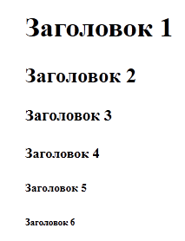
Заголовки
<h1>Заголовок 1</h1>
<h2>Заголовок 2</h2>
<h3>Заголовок 3</h3>
<h4>Заголовок 4</h4>
<h5>Заголовок 5</h5>
<h6>Заголовок 6</h6>
h1 – h6 - це блочні елементи, але вони можуть містити тільки строчний контент

Slide 13
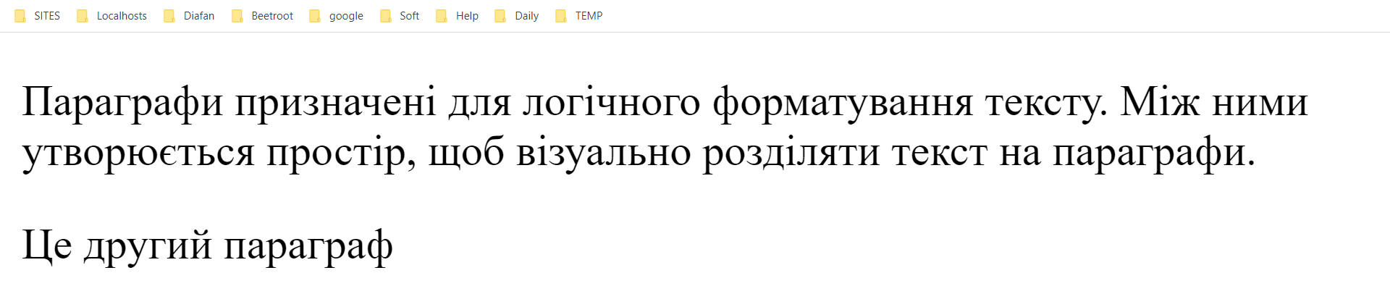
Eлемент p (параграф)
<p>
Параграфи призначені для логічного форматування тексту.
Між ними утворюється простір, щоб візуально розділяти текст на параграфи
</p>
<p>Це другий параграф</p>
Простір між параграфами

Slide 14
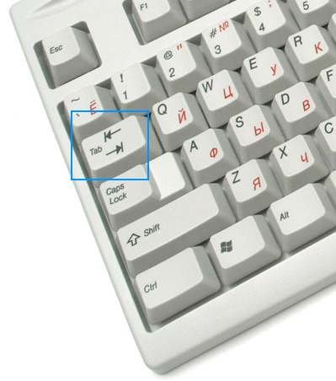
Перенесення рядків тексту у браузері
Браузер переносить текст на новий рядок за символом пробілу
Всего есть 3 пробельных символа
1. пробел
2. табуляция (клавиша TAB)
3. клавиша Enter

Slide 15
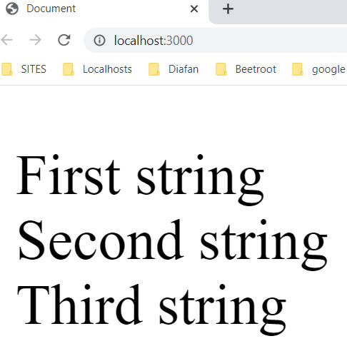
Елемент br – переніс на новий рядок
<p>
First string<br>Second string<br>Third string<br>
</p>

Slide 16
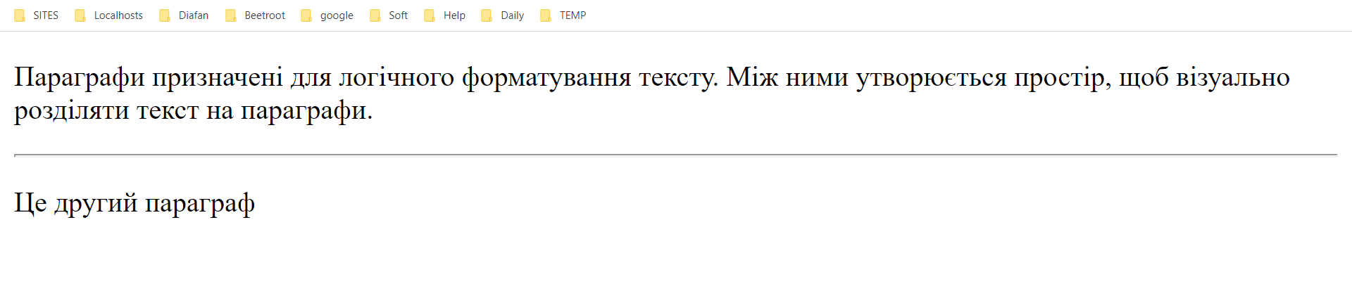
Елемент <hr> – горизонтальна лінія
<p>
Параграфи призначені для логічного форматування тексту. Між ними утворюється простір, щоб візуально розділяти текст на параграфи.
</p>
<hr>
<p>
Це другий параграф
</p>

Slide 17
Thanks everybody

